Slide 1
WHAT IS YOUR FAVORITE MEAL OF THE DAY? FAVORITE FOOD? FOOD WORDS IN SPANISH YOU ALREADY KNOW?
HAZLO AHORA

Slide 2
Bienvenidos a nuestra clase español 1
HOY ES MARTES, EL TRES DE ABRIL

Slide 3
OBJETIVO Y DOL
LLWBAT recognize and categorize foods based on the meals they are typically eating.
LLWBAT use gustar and encantar to write about foods they like.
Given 10 food vocabulary, 100% of LLW recognize and categorize them into the meals they are eating with 100% accuracy.
Given a ven diagram, 100% of LLW will write write three sentences expressing what foods they like/love using encantar and gustar with meal vocabulary with 100% accuracy.

Slide 4
AGENDA
TIME | ACTIVITY
5 MINUTES | DO NOW
15 MINUTES | INM TO NEW VOCABULARY
5 MINUTES | Matching
5 MINUTES | GUSTAR REPASO
5 MINUTES | SENTENCES
5 MINUTES | HABLAR: QUE TE GUSTA COMER
10 MINUTES | CFU: QUE TE GUSTA MAS?? (L/R)
5 MINUTES | DOL

Slide 5
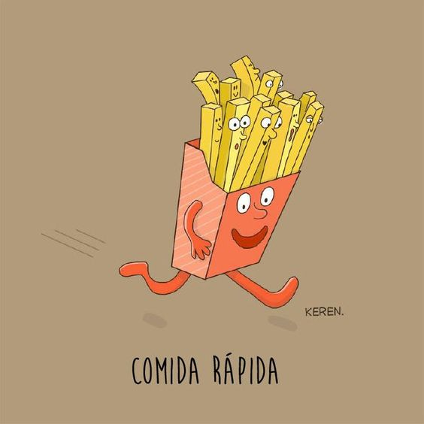

Slide 6
La comida

Slide 7
El desayuno

Slide 8
EL CEREAL

Slide 9
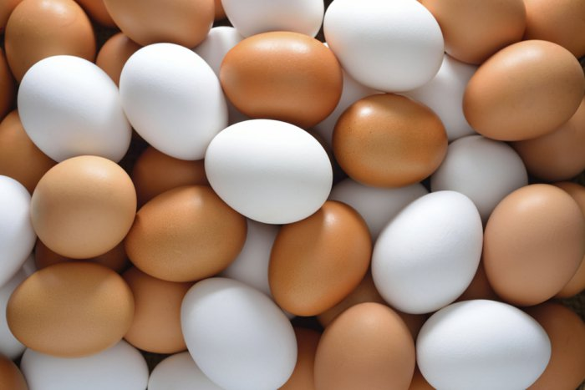
LOS HUEVOS

Slide 10
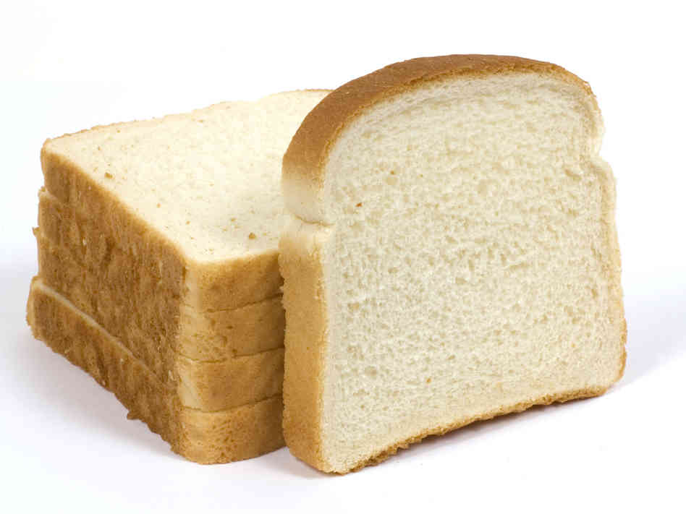
EL PAN

Slide 11
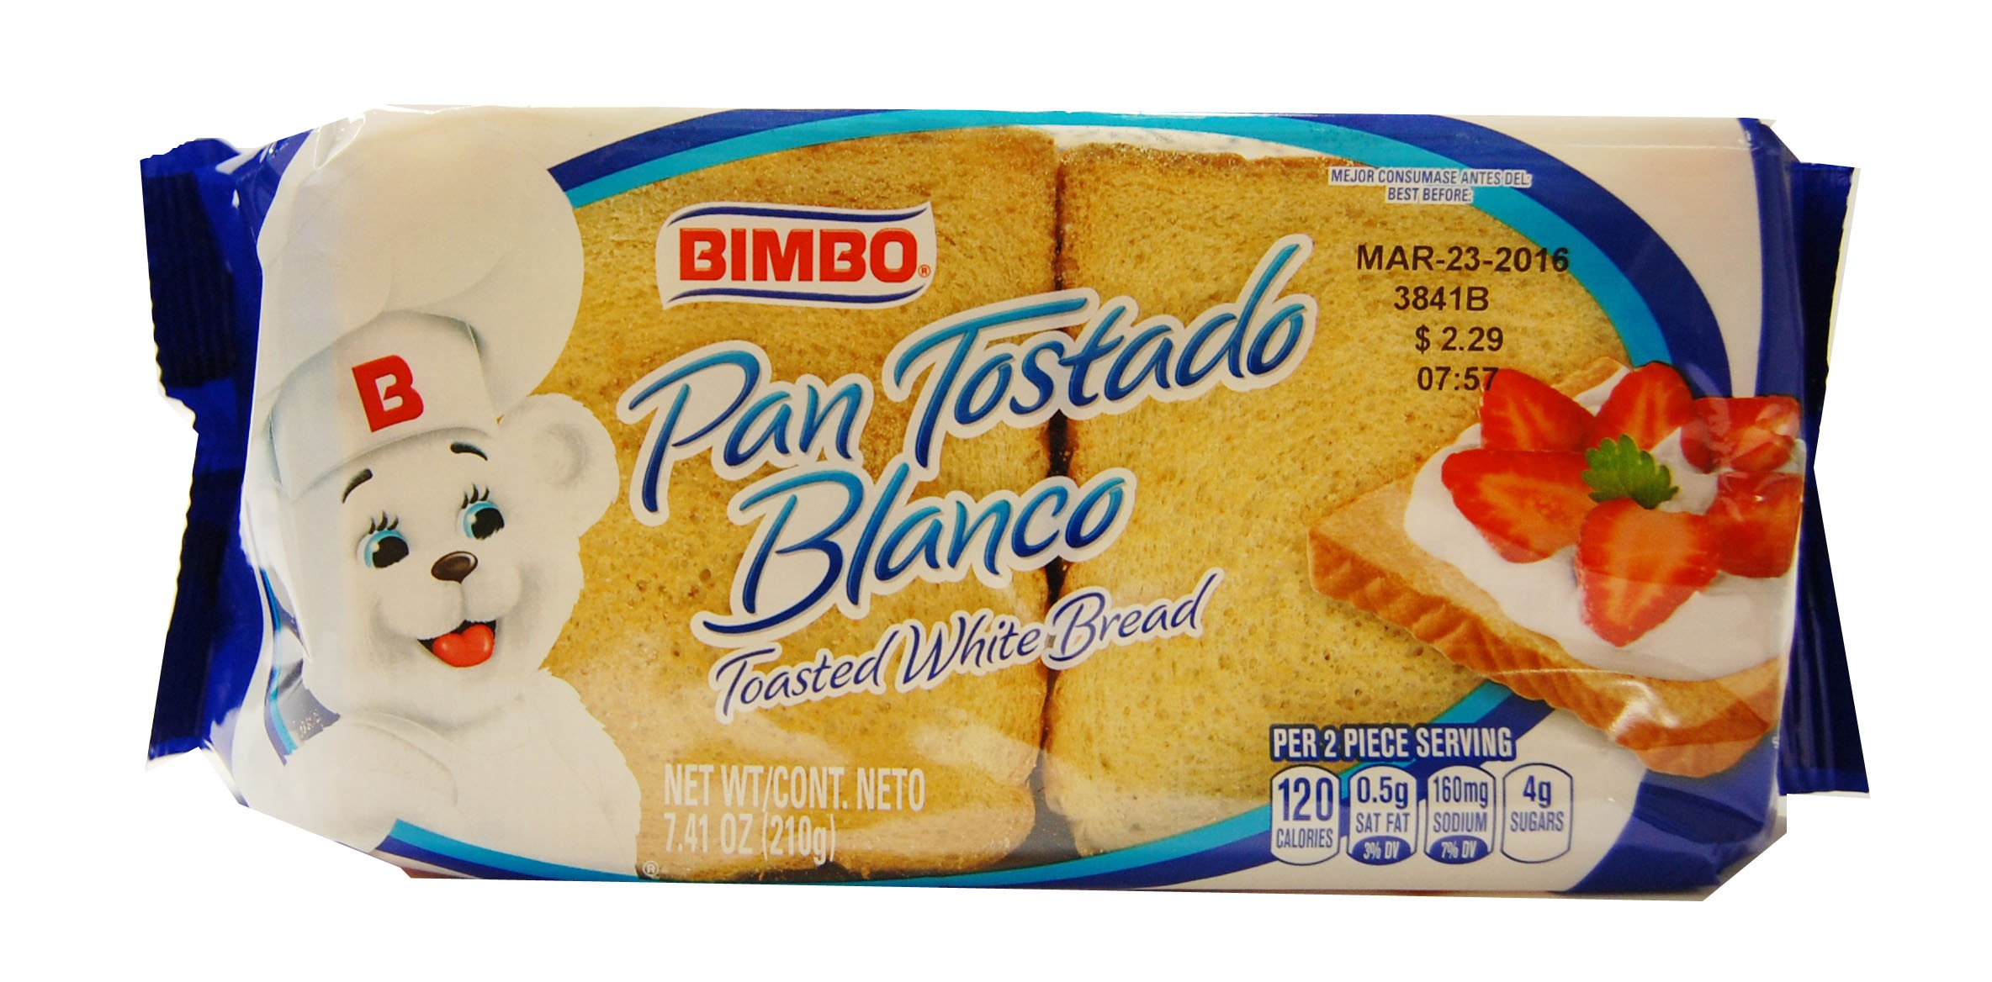
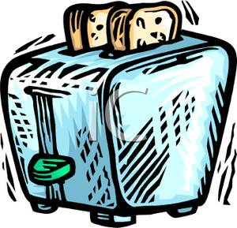
EL PAN TOSTADO

Slide 12
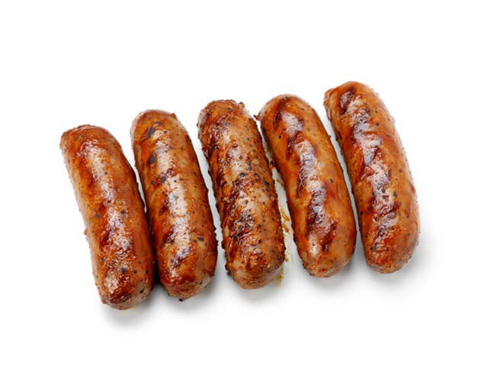
LA SALCHICHA

Slide 13
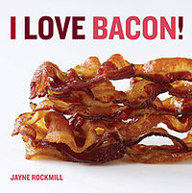
EL TOCINO

Slide 14
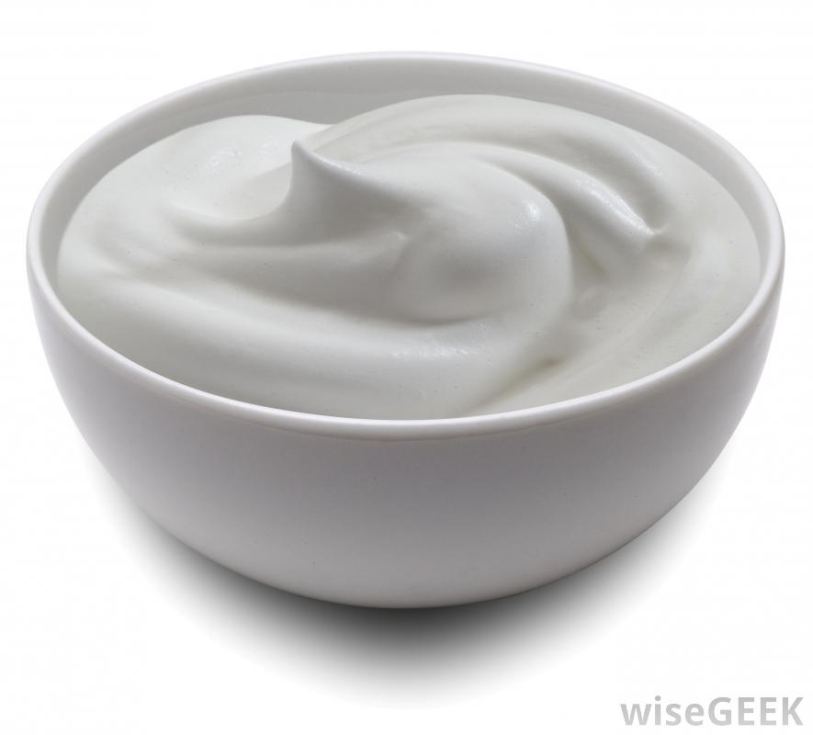
EL YOGUR

Slide 15
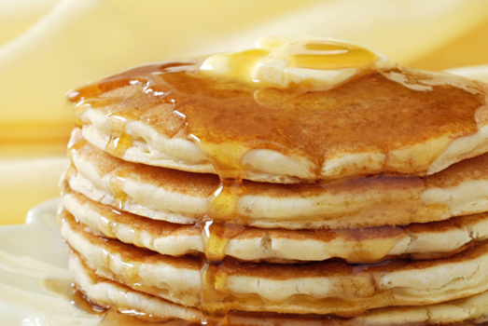
El hotcake

Slide 16
El almuerzo

Slide 17
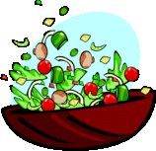
La ensalada

Slide 18
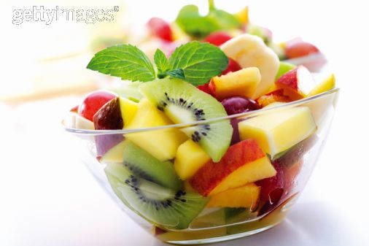
La ensalada de frutas

Slide 19
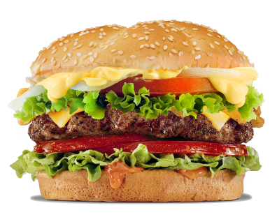
La hamburguesa

Slide 20
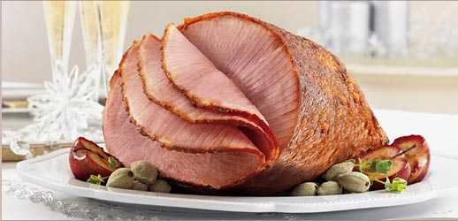
El jamón

Slide 21
Las papas fritas

Slide 22
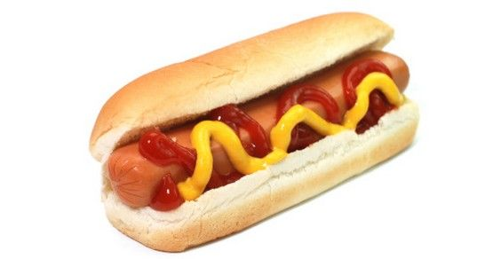
El dogo - perro caliente -hot dog

Slide 23
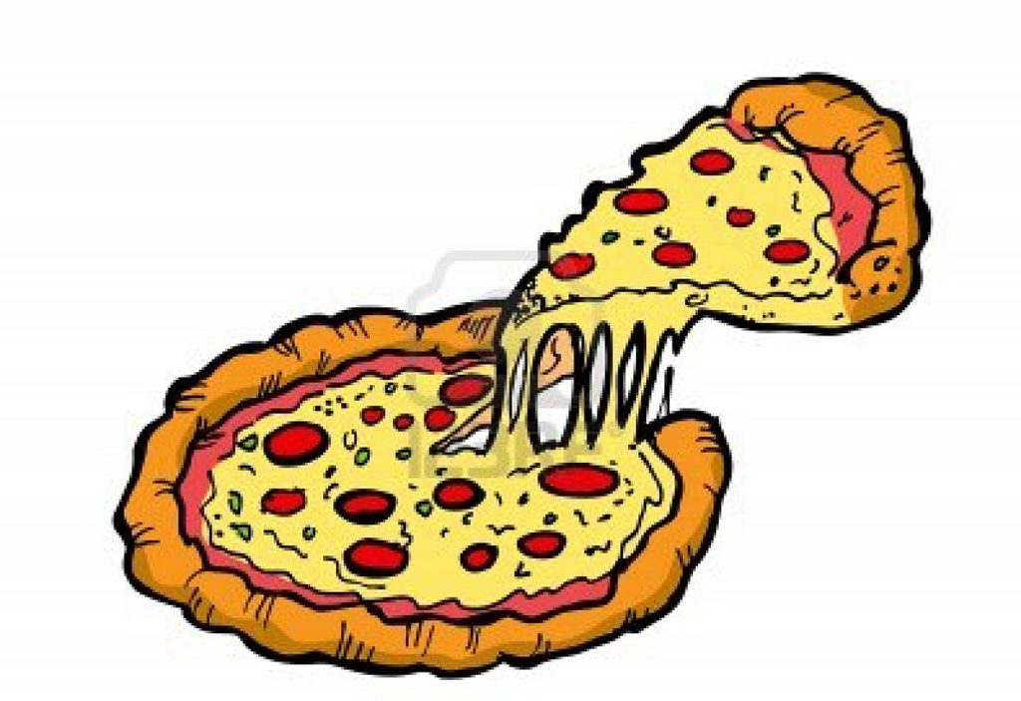
La pizza

Slide 24
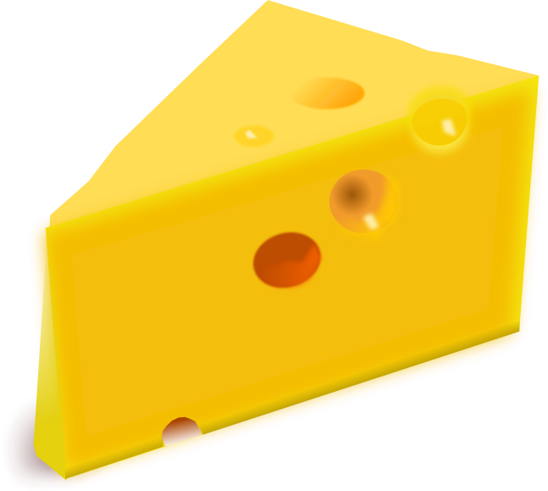
El queso

Slide 25
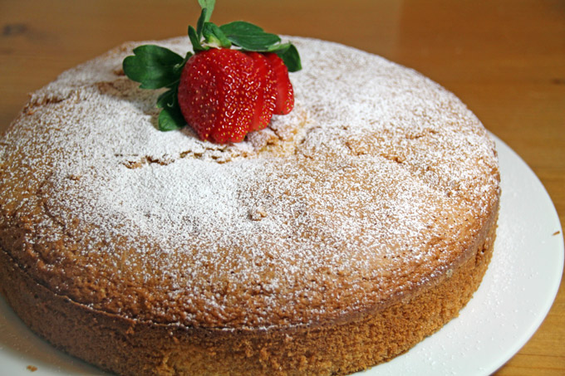
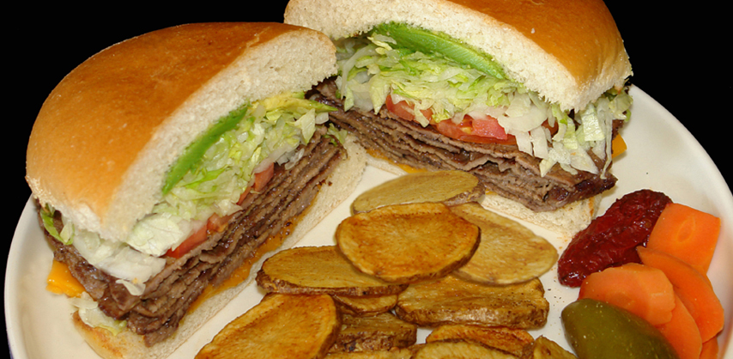
La torta

Slide 26
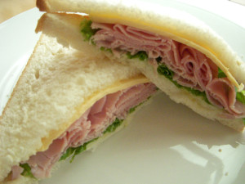
El sándwich (de jamón y ques0)

Slide 27
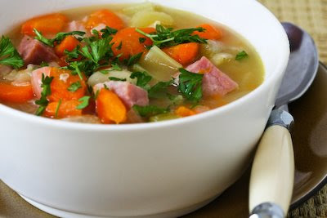
La sopa de verduras

Slide 28
La cena

Slide 29
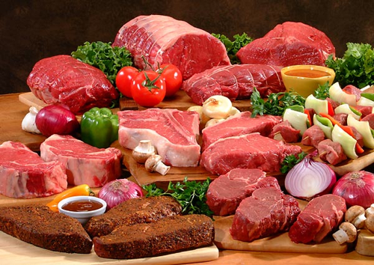
La carne

Slide 30
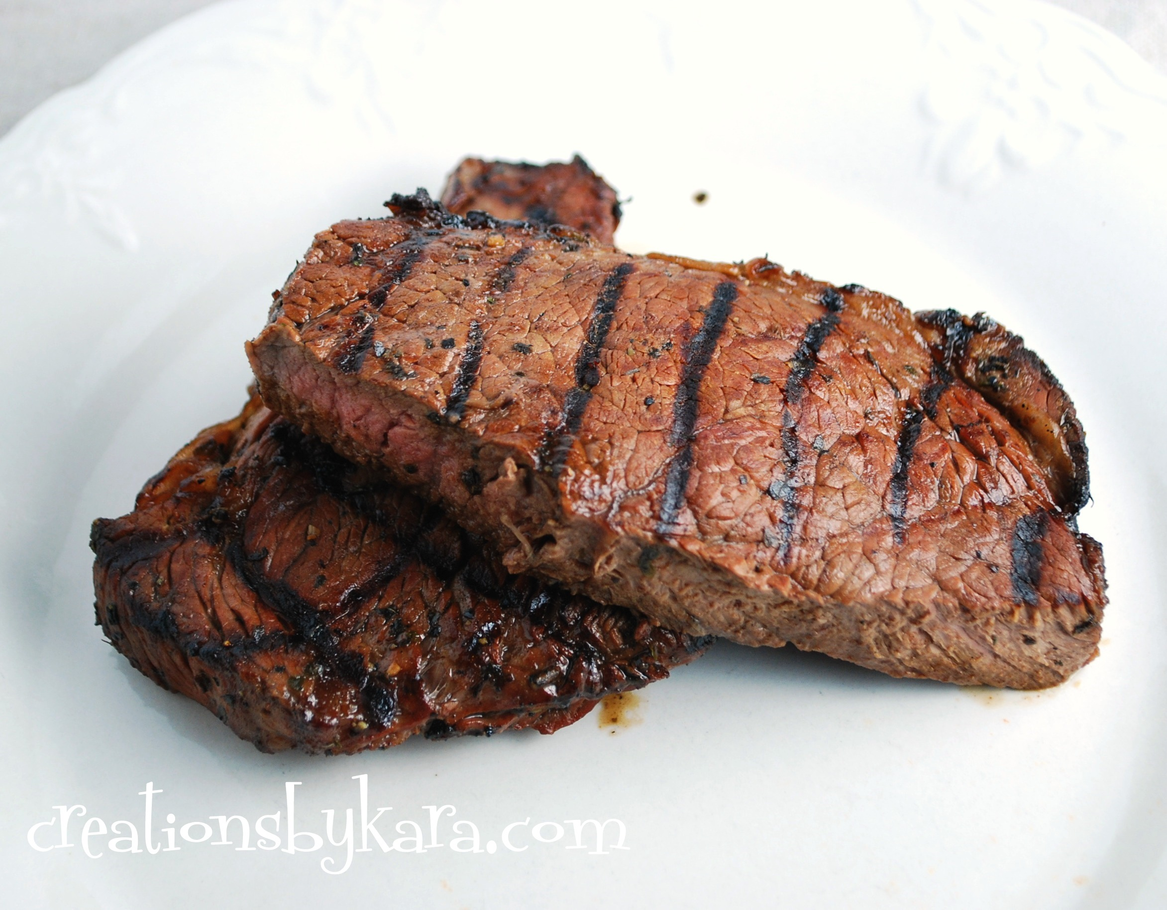
El bistec

Slide 31
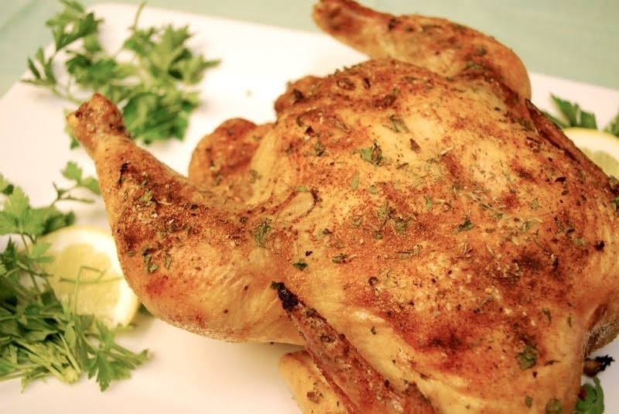
EL POLLO

Slide 32
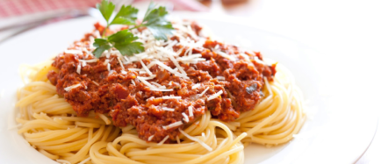
EL ESPAGUETIs

Slide 33
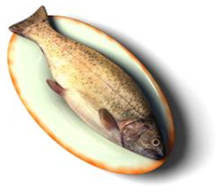
EL PESCADO

Slide 34
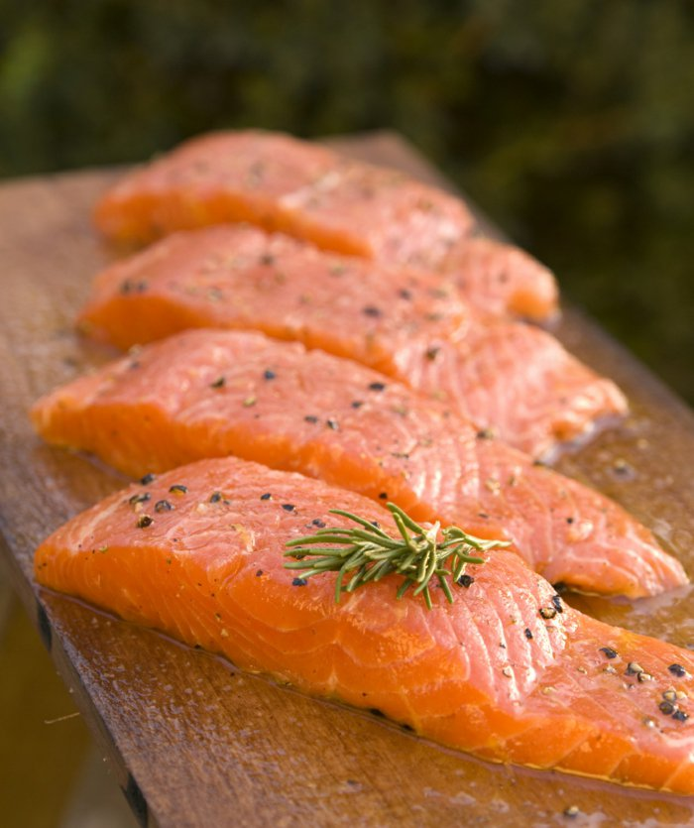
El salmón

Slide 35
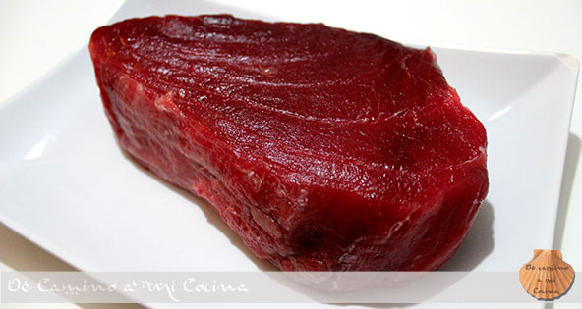
El atún

Slide 36
El arroz

Slide 37
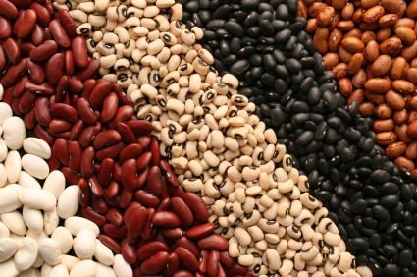
Los Frijoles

Slide 38
Las verduras
The vegetables

Slide 39
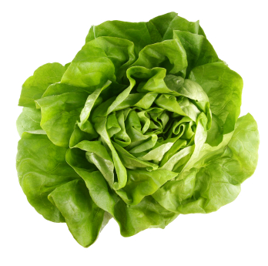
La lechuga

Slide 40
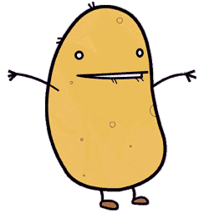
La papa

Slide 41
El tomate

Slide 42
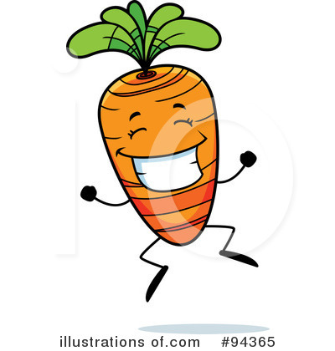
La zanahoria

Slide 43
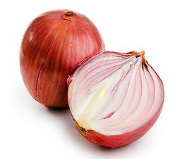
La cebolla

Slide 44
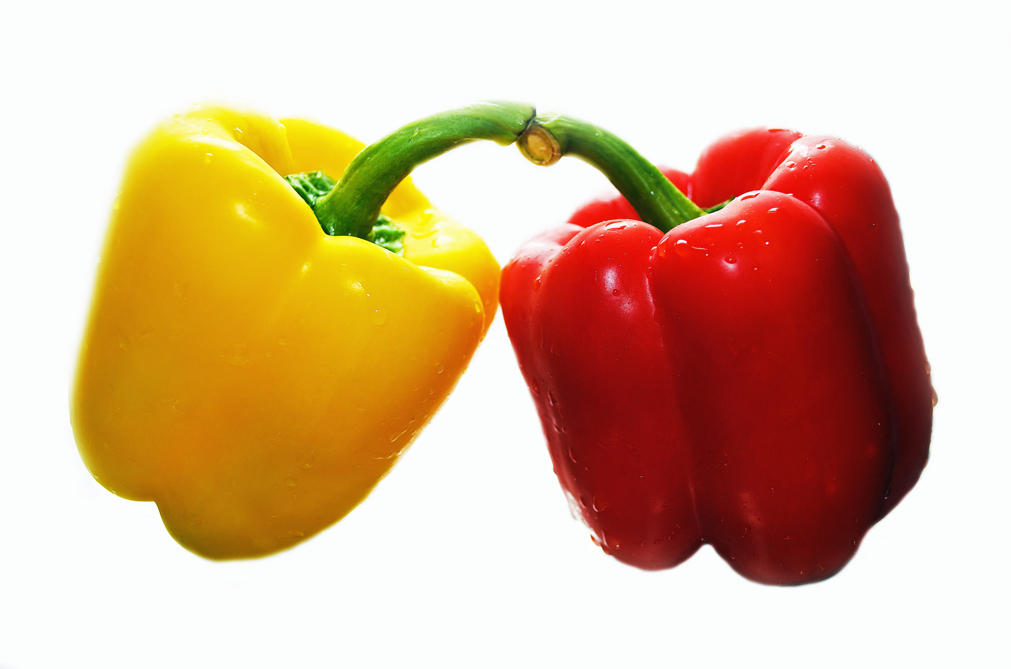
El pimiento

Slide 45
Las frutas
The fruits

Slide 46
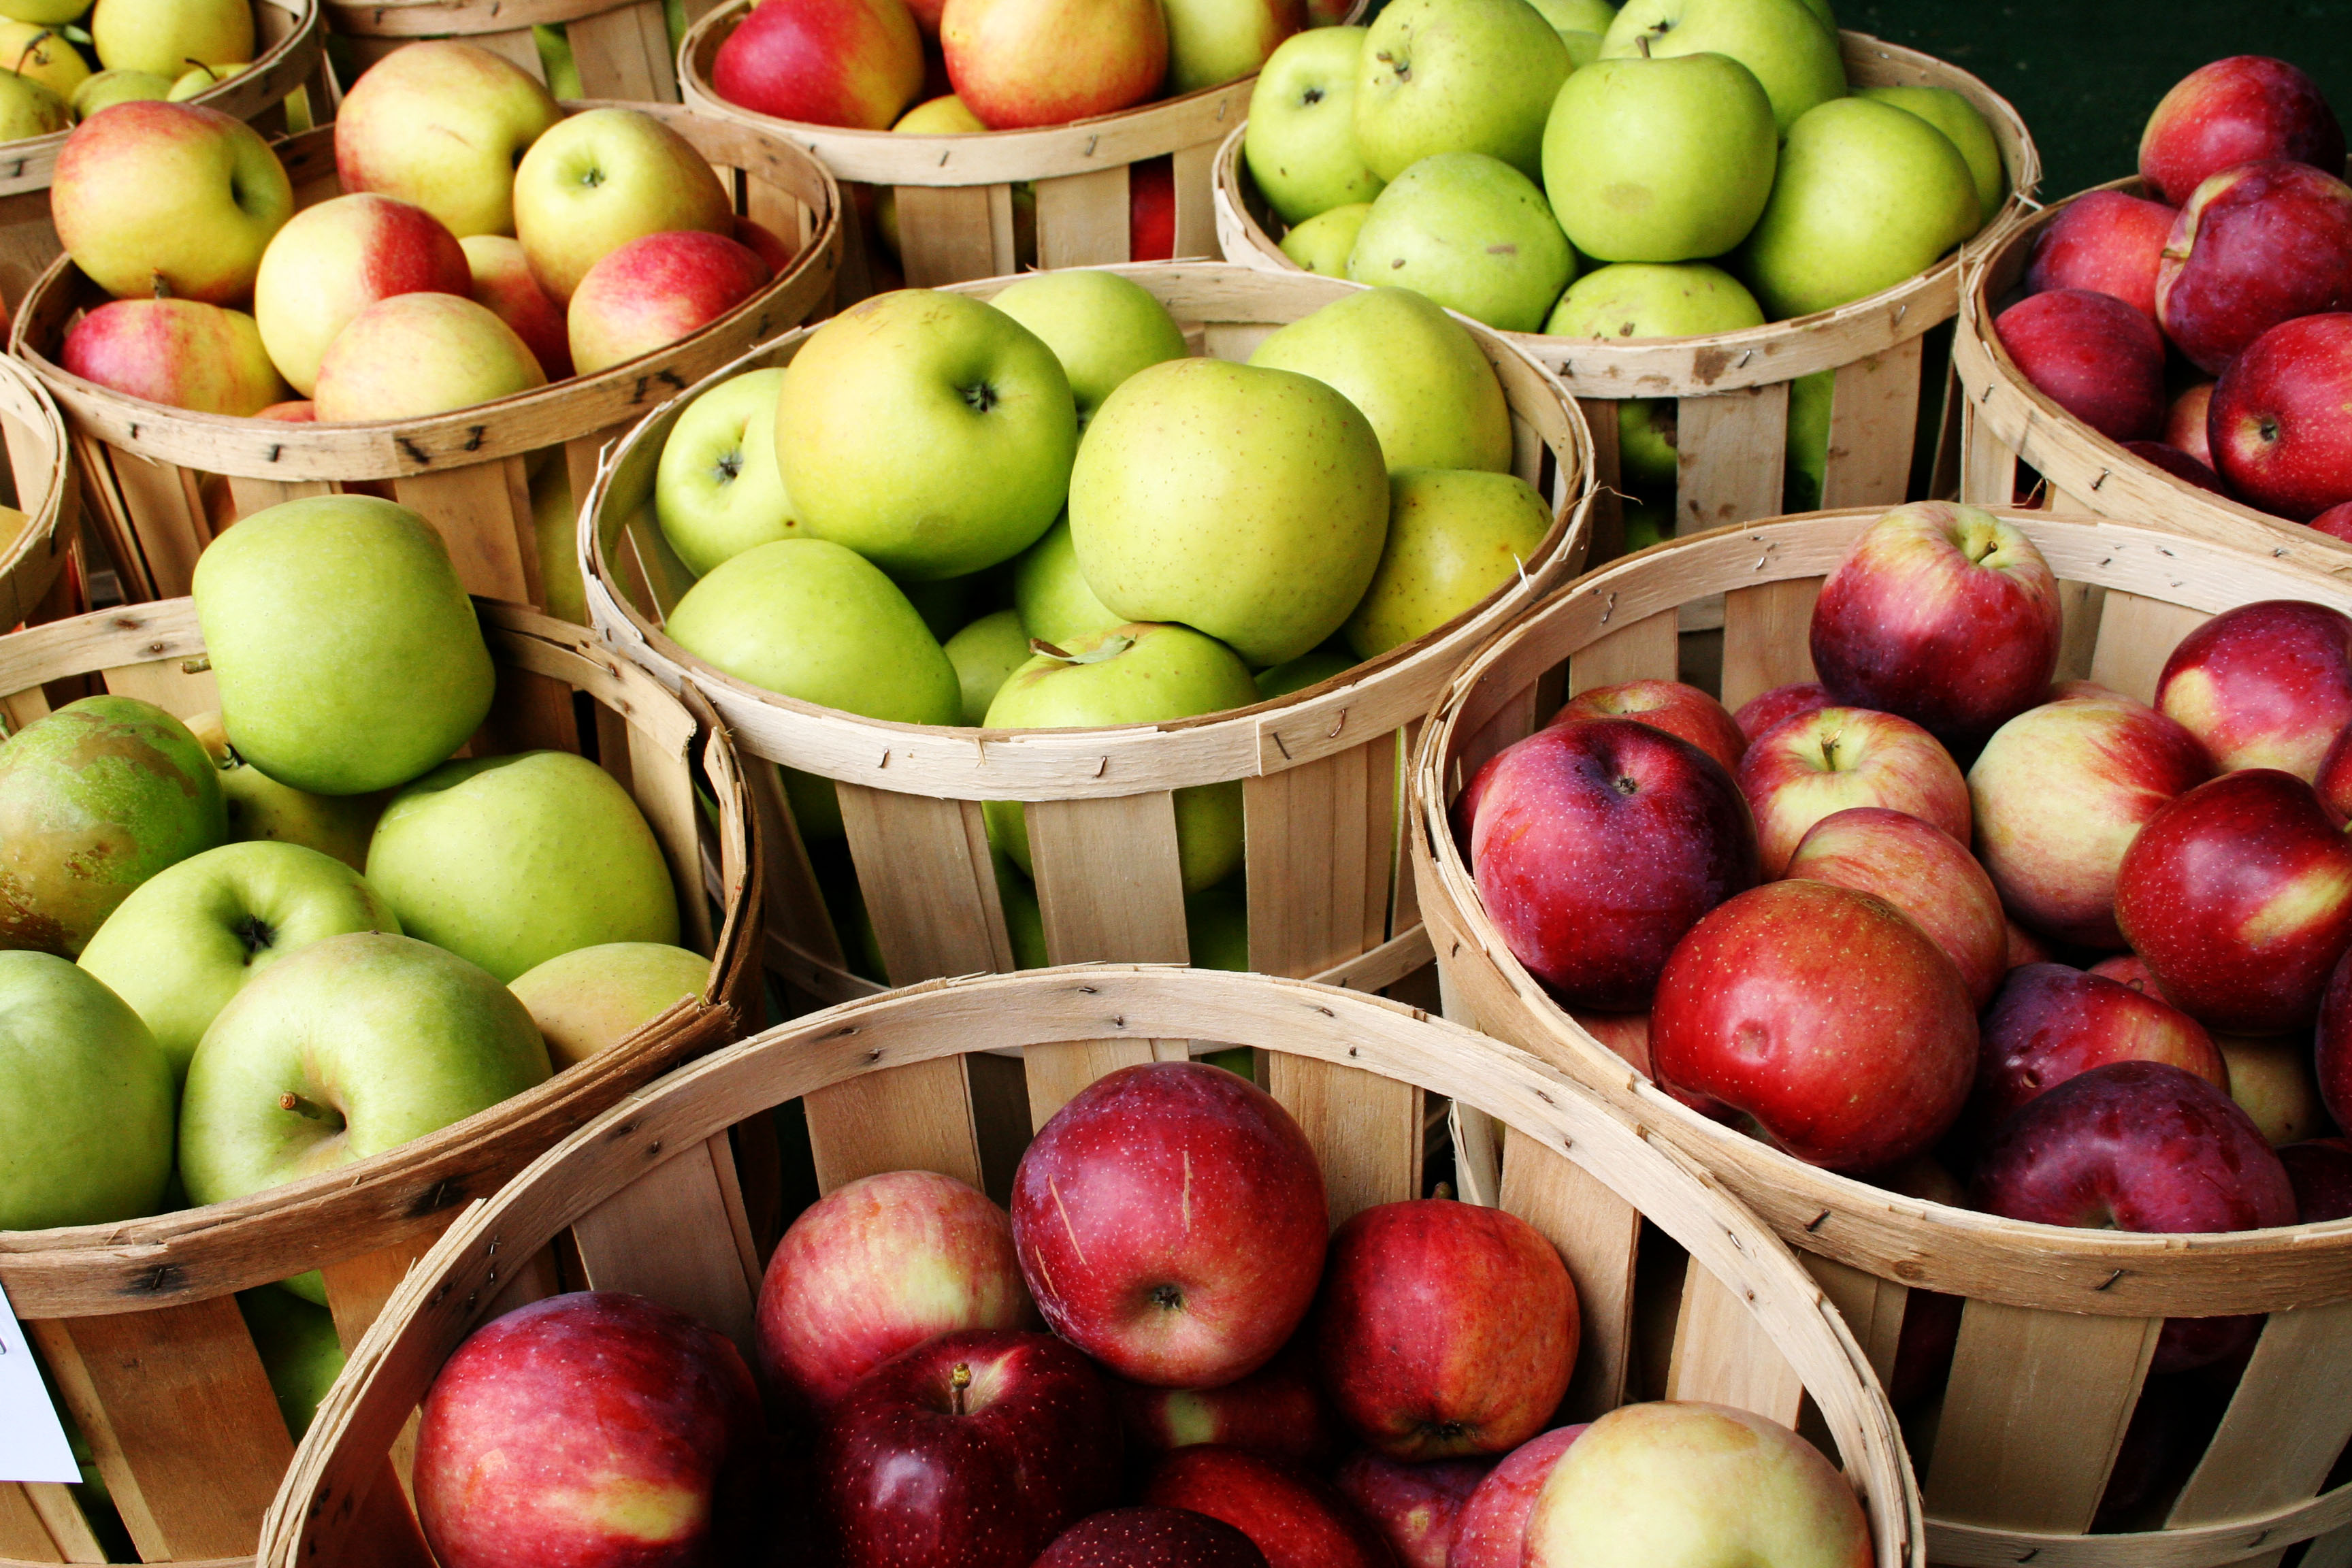
La manzana

Slide 47
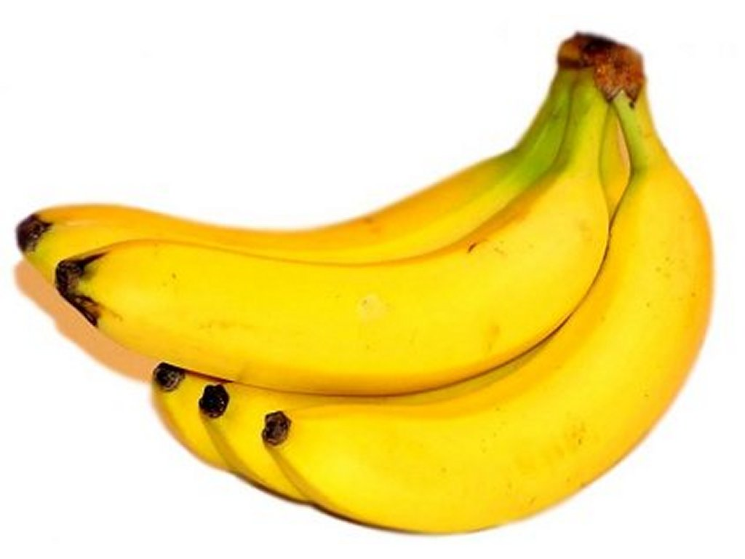
El plátano

Slide 48
La piña

Slide 49
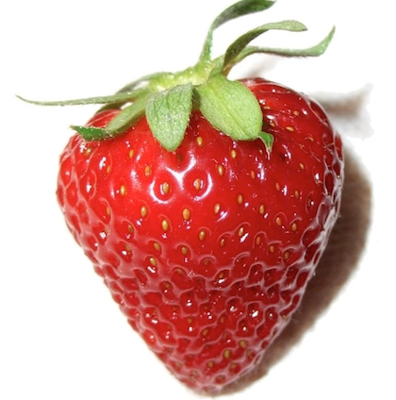
La fresa/la frutilla

Slide 50
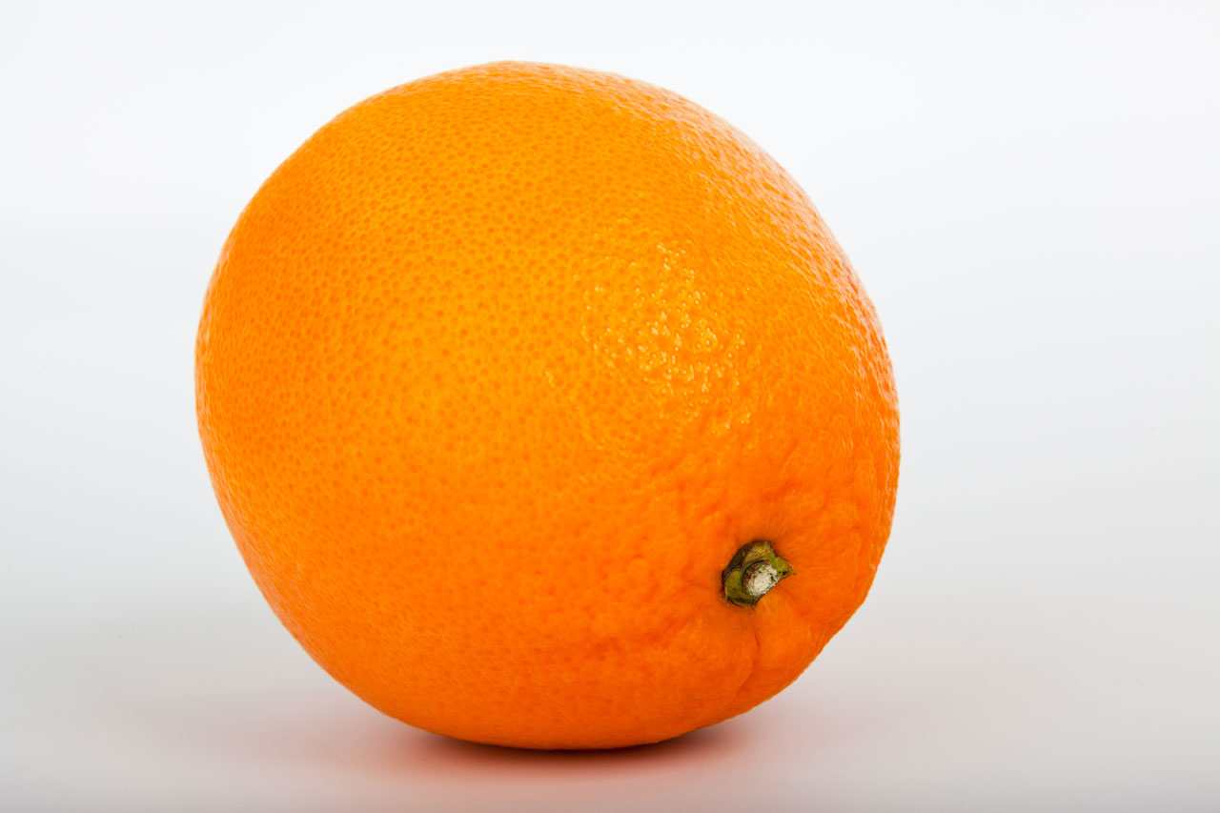
La naranja

Slide 51
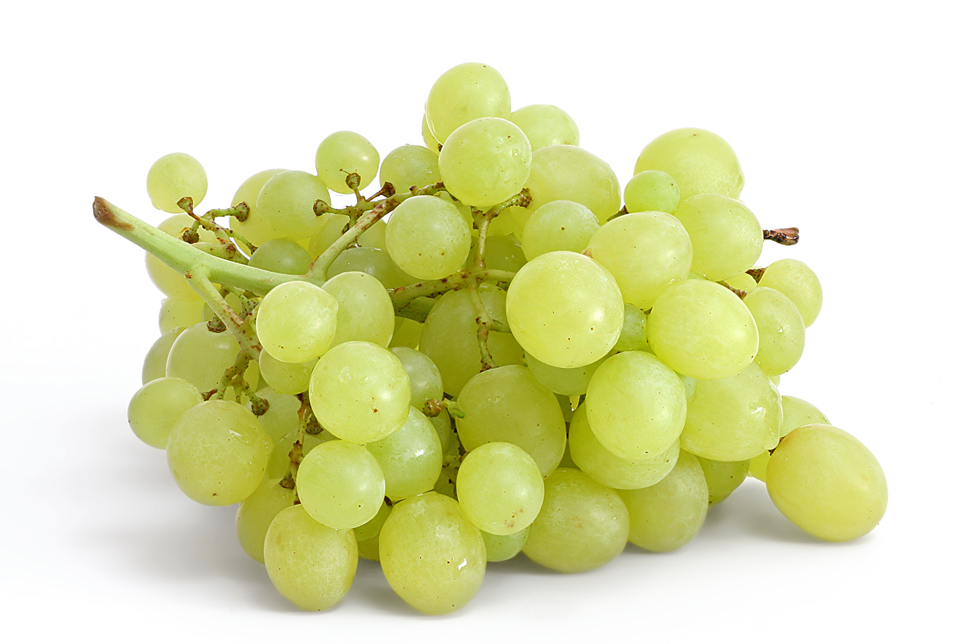
Las uvas

Slide 52
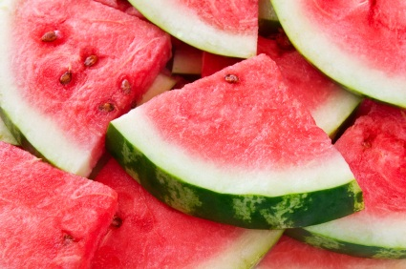
La sandia

Slide 53
La lima

Slide 54
GUSTAR • ENCANTAR
(A mi) me
(A ti) te
(A el, ella, usted) le
(A nosotros) nos
(A ellos, ellas, les
ustedes)
gusta(n)
encanta(n)

Slide 55
gusta
gustan
encanta
encantan
gustan
gusta

Slide 56
gusta
gustan
encanta
encantan
gustan
gusta
gustan
encanta
gustan
encanta

Slide 57
¿QUE TE GUSTA MAS?
Yo!
Gustar

Slide 58
¿QUE TE GUSTA MAS?
Nosotros!
Encantar

Slide 59
¿QUE TE GUSTA MAS?
Ellos!
Gustar

Slide 60
¿QUE TE GUSTA MAS?
Tú!
Encantar

Slide 61
¿QUE TE GUSTA MAS?
Él/Ella!
Gustar

Slide 62
¿QUE TE GUSTA MAS?
Nosotros!
Gustar

Slide 63
-hablar- partner a: que te gusta comer para __________? partner b: A MI ME GUSTA COMER _________ PARA _____________

Slide 64
DOL: CATEGORIZE 10 FOOD VOCABULARY TERMS INTO A VENN DIAGRAMM ABOUT THE MEALS.
ONCE THEY ARE CATEGORIZED WRITE THREE COMPLETE SENTENCES EXPRESSING WHAT YOU LIKE TO EAT FOR EACH MEAL.
EX. A MI ME GUSTA COMER PESCADO PARA LA CENA.

Slide 65
DOL -
1. ¿Que te gusta comer en el desayuno?
2. ¿Que te gusta comer en el almuerzo?
3. ¿Que te gusta comer en la cena?
Haga una lista de 3 comidas para cada uno

Slide 68
BIENVENIDOS A NUESTRA CLASE ESPAÑOL 1
HOY ES MIERCOLES, EL CUATRO DE ABRIL

Slide 69
OBJETIVO Y DOL
OBJETIVO: LLWBAT use food vocabulary and prepositions “con and sin” to identify what comes with or without certain cultural meals.
[NL.3.2.a, NL.3.2.b, NL.1.3c]
[NL.4.2d]
DOL: Given 4 traditional cultural foods and their ingredients, 100% of LLW identify what comes with or without (using food vocabulary and prepositions con and sin) these meals with 100% accuracy.

Slide 70
AGENDA
TIME | ACTIVITY
5 MINUTES | DO NOW
5 MINUTES | MATCHING REPASO
5 MINUTES | COMER/ BEBER CONJUGATIONS
10 MINUTES | MAS VOCABULARIO
5 MINUTES | CON/SIN
10 MINUTES | CFU: QUE COMES EN CADA CULTURA
10 MINUTES | HABLAR
5 MINUTES | ESCRIBIR EN FRASES COMPLETAS
10 MINUTES | DOL

Slide 71
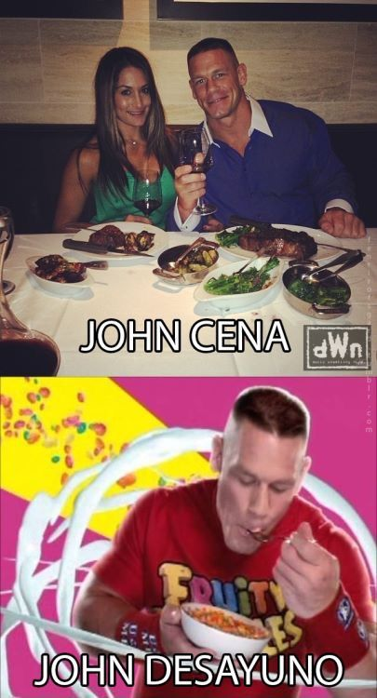

Slide 72
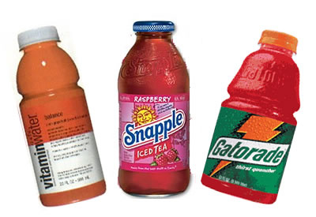
LAS BEBIDAS

Slide 73
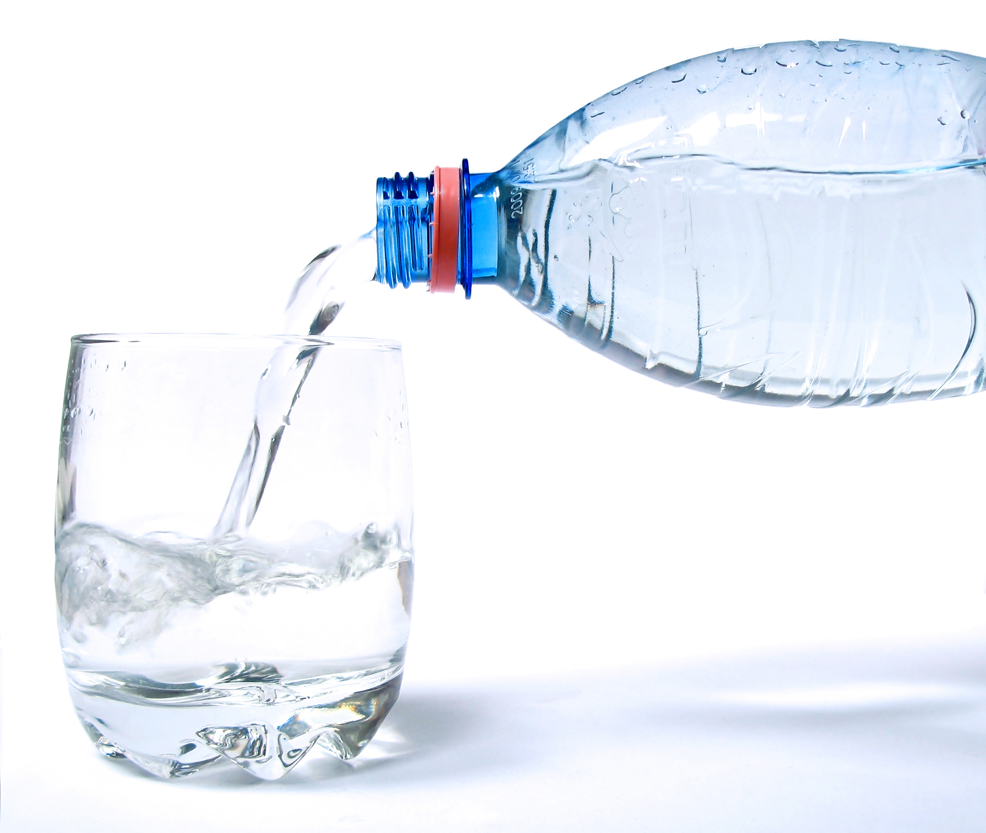
EL AGUA

Slide 74
EL CAFE

Slide 75
EL JUGO (DE …)

Slide 76
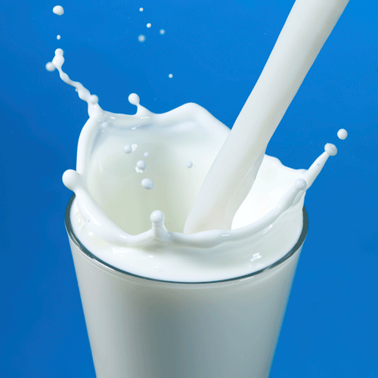
LA LECHE

Slide 77
LA LIMONADA

Slide 78
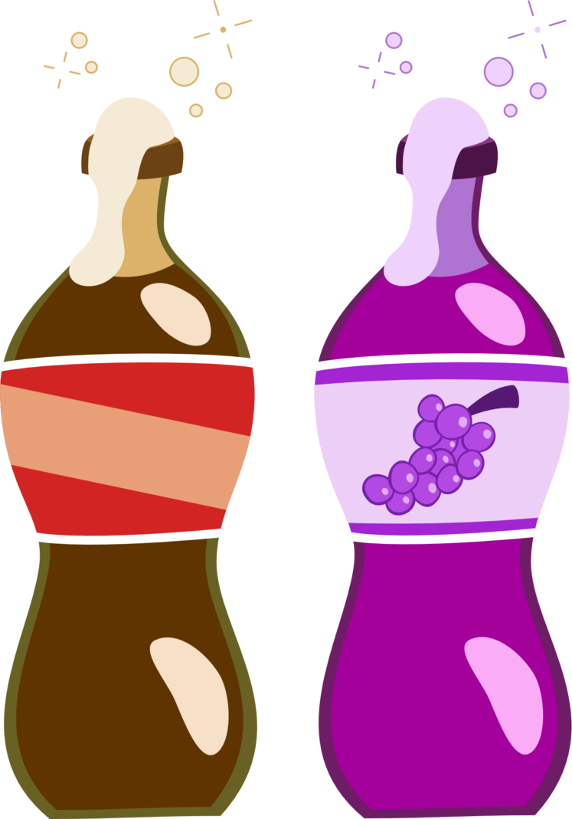
EL REFRESCO

Slide 79
EL TÉ

Slide 80
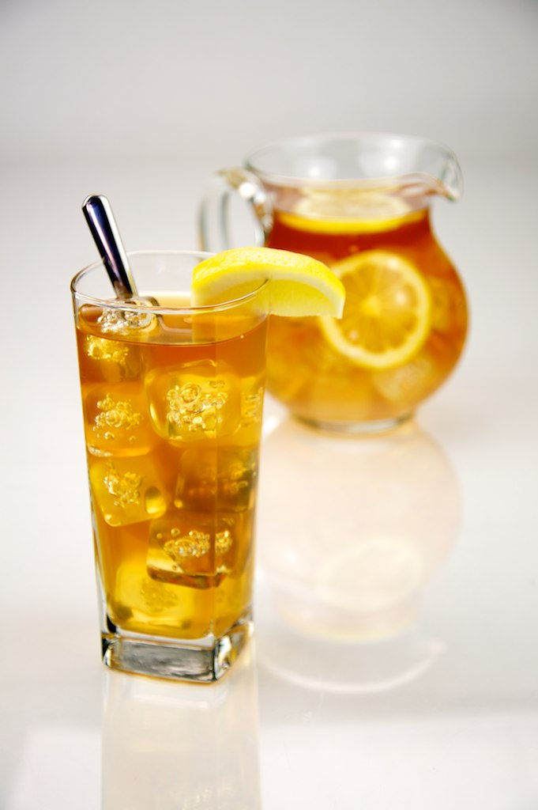
EL TÉ HELADO

Slide 81
LOS POSTRES

Slide 82
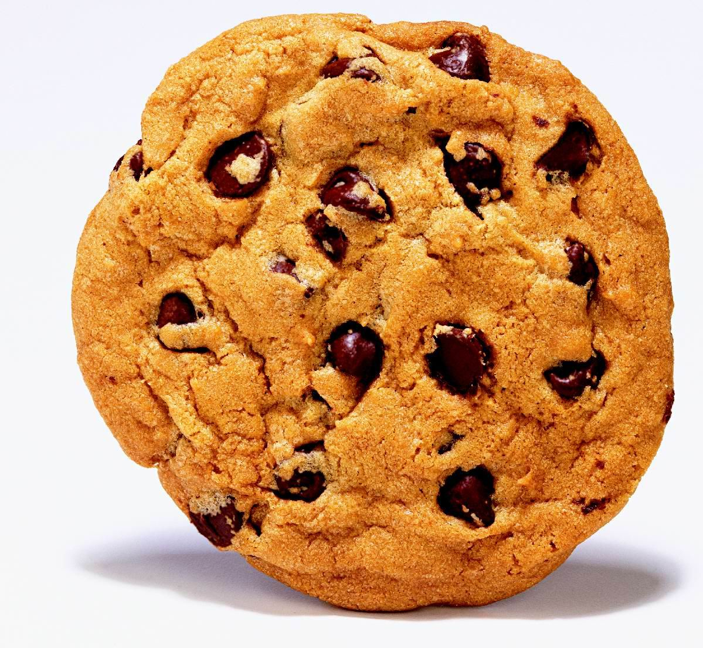
LA GALLETA

Slide 83
EL HELADO

Slide 84
EL PASTEL

Slide 85
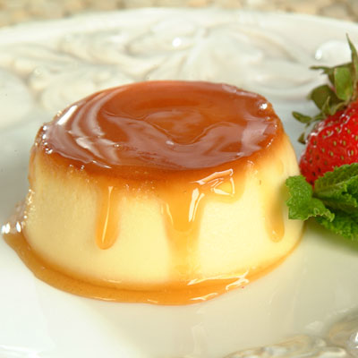
EL FLAN

Slide 86
Write what food matches with each number! 1. 15. berenjena 2. 16. 3. 17. 4. 18. 5. 19. 6. 20. 7. pie 21. salsa de tomate 8. 23. marmolada 9. 24. mostaza 10. 25. miel 11. 26. mantequilla 12.requesón 27. 13. 28. 14.

Slide 87
Write what food matches with each number! 1. pescado 15. berenjena 2. sopa 16. uvas 3.pollo 17. naranjas 4. helado 18. lechuga 5. pizza 19. refresco 6. queso 20. jugo 7. pay 8. cereal/ ensalada de frutas 23. marmolada 9. leche 10. sandia 11.yogur 12.requesón 13. zanahoria 14.tomate

Slide 88
Mas vocabulario sobre la comida

Slide 89
Con/sin
With/ Without

Slide 90
SAL Y PIMIENTA

Slide 91
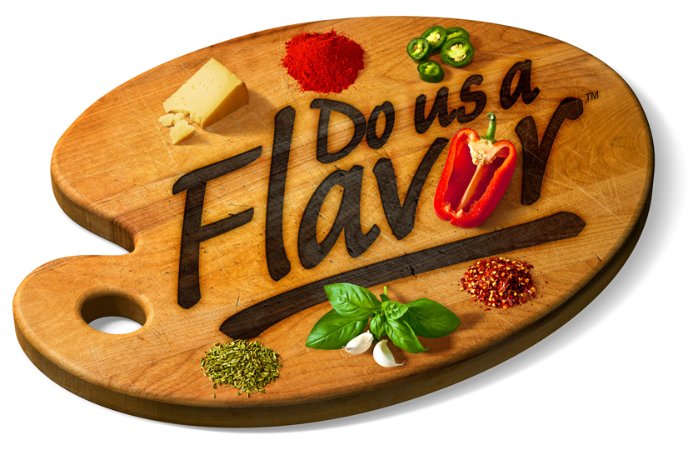
EL SABOR

Slide 92
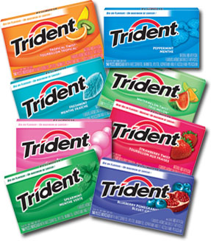
SABROSO/A

Slide 93
¡QUE Asco!
HOW GROSS!

Slide 94
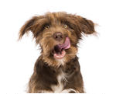
¡Que rico/a!
How delicious/ tasty!

Slide 95
Dulce
Sweet

Slide 96
Picante

Slide 97
salado/a

Slide 98
Ácido/a, agrio

Slide 99
Amargo/a

Slide 100
Caliente

Slide 101
Frio/a

Slide 102
nunca

Slide 103
SIEMPRE

Slide 104
TENER HAMBRE

Slide 105
TENER SED

Slide 106
Estar satisfecho/A

Slide 112
Comer y beber
Yo | Nosotros
Tú
Él Ella Usted | Ellos Ellas Ustedes

Slide 113
¿que bebes en el desayuno? ¿Que bebes en el almuerzo? ¿que comen tu y tu FAMILIA para un postre?

Slide 116
Habla – Speak in Spanish while getting notes or laptops out…
Que comida te gusta?
Que comida te da asco?

Slide 117
Bienvenidos a nuestra clase español 1
Hoy es jueves, el diez de abril

Slide 119
Comer y beber
Yo | Nosotros
Tú
Él Ella Usted | Ellos Ellas Ustedes

Slide 122
Con - sin -
Los estudiantes les gusta pizza con queso.
A mi me gusta café con leche.
Nos gustan papas fritas sin mostaza (mustard).

Slide 124
WRITE A SENTENCE USING CON/SIN TO EXPLAIN WHAT IS IN LUNCHES AROUND THE WORLD.

Slide 125
Ex. Los estudiantes en los estados unidos comen pollo con pan, una ensalada, unas naranjas y papas. Ellos beben una bebida sin gas.

Slide 126
Los estudiantes en Japón …

Slide 127
Los estudiantes en Rusia

Slide 128
Los estudiantes en India …

Slide 129
Los estudiantes en Tanzania …

Slide 130
Los estudiantes en Francia …

Slide 131
Los estudiantes en Brasil …

Slide 132
Los estudiantes en Suecia …

Slide 133
ESCRIBIR: CHOOSE ONE LOCATION AND WRITE A COMPLETE SENTENCE ABOUT WHAT THEY EAT FOR BREAKFAST IN THAT LOCATION.

Slide 134
HABLAR: WALK UNTIL THE MUSIC STOPS. PARTNER WITH SOMEONE NEAR YOU READ THE FOLLOWING QUESTIONS TO YOUR PARTNER. RECORD THEIR ANSWERS ON YOUR DOL PAPER.
PAREJA A: OLDEST
PAREJA B: YOUNGEST
¿Que te gusta comer con tu desayuno?
¿Te gusta pizza con queso y carne o sin carne?
¿Te gusta tu hamburguesa con queso o sin queso?
¿Que te gusta comer con tu almuerzo?
¿Te gusta tu agua con limón o sin limón?
¿Te gusta tu perrito caliente con mostazo (mustard) o cátsup (ketchup).

Slide 137
HAZLO AHORA: QUE COMES EN CADA MOMENTO…

Slide 138
Bienvenidos a nuestra clase español 1
Hoy es jueves, el nueve de abril

Slide 139
OBJETIVO Y DOL
OBJETIVO: LLWBAT use food vocabulary and vocabulary to describe foods in writing. [NL.3.2.a, NL.3.2.b, NL.1.3c] [NL.4.2d]
DOL: LLW write 5 descriptions of foods used during certain meals and food vocabulary with 100% accuracy.

Slide 141
LIST

Slide 142
INGREDIENTES:
Mole es un plato tradicional de Mexico. Se hace con chocolate, pollo y pimientos. El plato viene sin papaya, guayaba y chorizo.
chiles
Comida del día:
MOLE (pronounced mo-lay) origin: México
A spicy sauce made from chocolate and chile pepper common to put on pollo.

Slide 143
INGREDIENTES:
Ceviche es una comida tradicional de peru. Se hace con jugo de limón, jugo de lima, pescado y pimiento. Se hacen sin pollo, guayaba, chorizo y papas.
cilantro
Comida del día:
Ceviche Origin: Perú / Popular in many countries Seafood Appetizer of fish or shrimp marinated with lime, cilantro, cebolla, tomate, y aguacate.
Usually put on a cracker, or tostada.
Notes:
Img source: http://simplyhealthyfam.blogspot.com/2010/07/puerto-penasco-ceviche.html

Slide 144
INGREDIENTES:
Gallo pinto es un desayuno tradicional de Costa rica. Se hace con arroz, frijoles y cebollas. Siempre viene sin chocolate, guayaba, y queso blanco.
Arroz con leche
Comida del día:
Gallo Pinto
Origin: Costa Rica
A typical breakfast dish of Costa Rica. This rice and bean combination also features a Costa Rican salsa, cilantro, and cebollas.
Notes:
Image source: http://www.ifood.tv/network/gallo_pinto
http://bakinghistory.wordpress.com/2008/01/17/arroz-con-leche-rice-pudding/

Slide 145
INGREDIENTS:
Una arepa es de Colombia y es como un pancake. Se hace con queso, papas y maíz. A veces viene con carne y aguacate adentro.
Comida del día:
Arepa Origin: Colombia
A pancake-shaped corn bread typically eaten with soup or eaten as a snacked topped with butter and cheese.
Notes:
Arepas de Queso: Image from SpanishPlans taken in Cartagena, Colombia

Slide 146
CREATE 2
ANSWER 2
¿Que come lunes
en la cena?
¿Que fruta come
sabado
en el almuerzo?

Slide 148
Cuando pruebas una comida en el centro de tu lengua la comida es…
Cuando pruebas una comida a la izquierda o la derecha de tu lengua la comida es …
Cuando pruebas una comida en el frente de la lengua es porque es _____ y ________.
Cuando pruebas algo en la parte posterior de tu lengua la comida es…

Slide 149
fill in the blank with a word that makes sense in that sentence.

Slide 150
_______________ es una comida picante.

Slide 151
_________ y _______ son comidas dulces.

Slide 152
No me gusta comer ________ cuando estÁ frio.

Slide 153
Yo no ________ __________ porque es muy salado.

Slide 154
No me gusta comer ___________ cuando estÁ caliente

Slide 155
_____ ____________ las comidas picantes.

Slide 156
1. ¿Qué comes en el desayuno?
2. ¿Cual es tu comida favorita para el almuerzo?
3. ¿Qué puedes cocinar para la cena?
4. ¿Cuál es tu postre favorito?
5. ¿Qué condimentos (toppings) te gustan comer con tu pizza?
6. Yo necesito comer _________________ con sal y pimienta.
7. ¿Qué bebidas te gustan beber cuando tienes sed?
8. ¿Qué comidas picantes comes?
9. ¿Cuándo alguien (someone) come ______________, yo digo (say), “¡Que asco!”
10. ¿ Yo nunca ____________ (comer) porque es _______________________.
11. Escribe tus comidas favoritas en unas frases completas. (para el desayuno, el almuerzo, la cena y el postre)

Slide 157
1. ¿Qué comes en el desayuno?
2. ¿Cual es tu comida favorita para el almuerzo?
3. ¿Qué puedes cocinar para la cena?
4. ¿Cuál es tu postre favorito?
5. ¿Qué condimentos (toppings) te gustan comer con tu pizza?
6. Yo necesito comer _________________ con sal y pimienta.
7. ¿Qué bebidas te gustan beber cuando tienes sed?
8. ¿Qué comidas picantes comes?
9. ¿Cuándo alguien (someone) come ______________, yo digo (say), “¡Que asco!”
10. ¿ Yo nunca ____________ (comer) porque es _______________________.
11. Escribe tus comidas favoritas en unas frases completas. (para el desayuno, el almuerzo, la cena y el postre)

Slide 158
SER VS. ESTAR WITH COMIDA
DESCRIPTION/ CHARTACTERISTIC
Mi galleta es dulce.
La limonada es agria.
CONDITION
¡Mi pizza está fría!
¡Mi te helado está caliente!
Las papas fritas están muy saladas hoy.

Slide 159
DOL: PICK A FOOD THAT FALLS INTO EACH MEAL CATEGORY AND WRITE A COMPLETE SENTENCE TO DESCRIBE WHAT ITS FLAVOR IS LIKE.
DESAYUNO:
ALMUERZO:
CENA:
POSTRE:

Slide 162
Bienvenidos a nuestra clase Espanol 1
Hoy es Viernes, el seis de abril

Slide 163
Time | Activity
5 Minutes | Do Now
10 Minutes | Quizlet live
15 Minutes | Jeopardy ?
10 Minutes | (Ariana’s recipe reading review thing)
10 Minutes | Drawing/ Writing: Food people/ label/ write
AGENDA

Slide 165
QUIZLET LIVE

Slide 166
Jeopardy!
vocabulario
greetings
Ser
Gustar
pronouns
Q $100
Q $100
Q $100
Q $100
Q $100
Q $200
Q $200
Q $200
Q $200
Q $200
Q $300
Q $300
Q $300
Q $300
Q $300
Q $400
Q $400
Q $400
Q $400
Q $400
Q $500
Q $500
Q $500
Q $500
Q $500
Final Jeopardy

Slide 167
$100 Question from vocabulario
The word used to say “House” in Spanish.

Slide 168
$100 Answer from Vocabulario
What is “la casa”?

Slide 169
$200 Question from vocabulario
This word is used to address a male teacher in Spanish.

Slide 170
$200 Answer from vocabulario
What is “el maestro” ?

Slide 171
$300 Question from vocabulario
This noun is used to say Woman

Slide 172
$300 Answer from vocabulario
What is “la mujer”?

Slide 173
$400 Question from vocabulario
To say Mr. or sir you would use this word in Spanish.

Slide 174
$400 Answer from vocabulario
What is el señor?

Slide 175
$500 Question from vocabulario
Neighbor

Slide 176
$500 Answer from vocabulario
What is el vecino?

Slide 177
$100 Question from greetings
And you ? (Formal)

Slide 178
$100 Answer from Greetings
What is y usted)

Slide 179
$200 Question from Greetings
Good and you? (familiar)

Slide 180
$200 Answer from greetings
What is bien y tú?

Slide 181
$300 Question from greetings
This greeting is used with a friend or someone younger than you and it means What’s up ?

Slide 182
$300 Answer from greetings
What is Qué tal?

Slide 183
$400 Question from greetings
This phrase is used to introduce a friend to an older person.

Slide 184
$400 Answer from greetings
What is le presento a?

Slide 185
$500 Question from greetings
This phrase used by a person who is not having a good day?

Slide 186
$500 Answer from greetings
What is muy mal?

Slide 187
$100 Question from ser
I am

Slide 188
$100 Answer from ser
What is soy?

Slide 189
$200 Question from ser
She is

Slide 190
$200 Answer from ser
What is ella es?

Slide 191
$300 Question from ser
You (familiar) are

Slide 192
$300 Answer from ser
What is tú eres?

Slide 193
$400 Question from ser
We are

Slide 194
$400 Answer from Ser
What is nosotros somos?

Slide 195
$500 Question from Ser
You all (spain) are

Slide 196
$500 Answer from Ser
What is Vosotros sois?

Slide 197
$100 Question from Gustar
To dance

Slide 198
$100 Answer from Gustar
What is bailar?

Slide 199
$200 Question from Gustar
To read

Slide 200
$200 Answer from Gustar
What is leer?

Slide 201
$300 Question from Gustar
I like to swim

Slide 202
$300 Answer from Gustar
What is me gusta nadar?

Slide 203
$400 Question from Gustar
You like to skate

Slide 204
$400 Answer from Gustar
What is te gusta patinar?

Slide 205
$500 Question from Gustar
I don’t like to work

Slide 206
$500 Answer from Gustar
What is no me gusta trabajar?

Slide 207
$100 Question from Pronouns
I

Slide 208
$100 Answer from Pronouns
What is yo?

Slide 209
$200 Question from Pronouns
You (formal)

Slide 210
$200 Answer from Pronouns
What is usted?

Slide 211
$300 Question from Pronouns
Mario and I

Slide 212
$300 Answer from Pronouns
What is nosotros?

Slide 213
$400 Question from Pronouns
Mario and Raquel

Slide 214
$400 Answer from Pronouns
What is ellos?

Slide 215
$500 Question from Pronouns
This pronouns means you,all but it’s only used in Spain.

Slide 216
$500 Answer from Pronouns
What is vosotros?

Slide 217
Final Jeopardy
This leave-taking can be translated to “see you later”

Slide 218
Final Jeopardy Answer
What is “Hasta Luego”?

